Slide 1
Báo cáo môn học Lập Trình Nâng Cao
Nhóm: 6 người nghèo
GVHD: Lê Đình Thuận

Slide 2
Nhóm: 6 người nghèo
Thành viên
Đề tài
Tiền xử lý
Hiện thực
Kết quả
Tổng kết
MSSV | Họ và Tên | Lớp | Nhiệm vụ | Hoàn thành
2213698 | Nguyễn Hải Trung | L06 | Quản lý tiến độ, Trang Nhân viên, Tổng kết Frontend | 100%
2112722 | Bùi Tiến An | L02 | Database, bảo mật, Tổng kết Backend | 100%
2213061 | Nguyễn Thanh Tân | L06 | Database ,bảo mật, Tổng kết Backend | 100%
2213331 | Nguyễn Duy Thông | L05 | Trang Bệnh nhân, Xử lý Frontend | 100%
2210412 | Bùi Thế Kỷ Cương | L05 | Trang Kho thuốc, Xử lý Frontend | 100%
2213608 | Nguyễn Minh Triết |  | Trang Đơn thuốc, Xử lý Frontend | 100%

Slide 3
Nhóm: 6 người nghèo
Home
Đề tài
Tiền xử lý
Hiện thực
Kết quả
Tổng kết
Hệ thống quản lý bệnh viện
Tóm tắt ngữ cảnh:
Trong thời đại kỹ thuật số ngày nay, ngành y tế cũng đang trải qua những thay đổi lớn với nhu cầu quản lý và vận hành hiệu quả các nguồn lực y tế. Bệnh viện ABC đang đối mặt với thách thức lớn trong việc cải thiện chất lượng dịch vụ và quản lý hoạt động hàng ngày của mình một cách hiệu quả. Để giải quyết những thách thức này, bệnh viện ABC quyết định phát triển một hệ thống quản lý bệnh viện toàn diện.

Slide 4
Nhóm: 6 người nghèo
Home
Đề tài
Tiền xử lý
Hiện thực
Kết quả
Tổng kết
Hệ thống quản lý bệnh viện
Yêu Cầu: Áp dụng các nguyên tắc cơ bản của OOP: kế thừa, đóng gói, đa hình, và tính trừu tượng, v.v.
1. Quản Lý Bệnh Nhân: Hệ thống có khả năng quản lý thông tin bệnh nhân gồm thông tin cá nhân, lịch sử bệnh án, ...
2. Quản Lý Nhân Viên Y Tế: Hệ thống cần lưu trữ thông tin về nhân viên y tế cùng với thông tin về bằng cấp, chuyên môn.
3. Quản Lý Thuốc: Hệ thống có khả năng theo dõi và quản lý thuốc gồm việc nhập kho, xuất kho, và theo dõi hạn sử dụng.

Slide 5
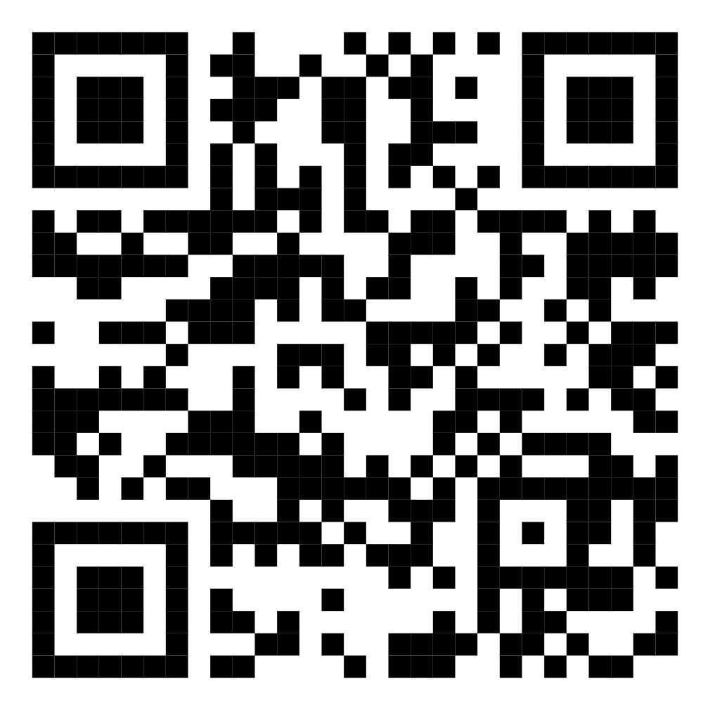
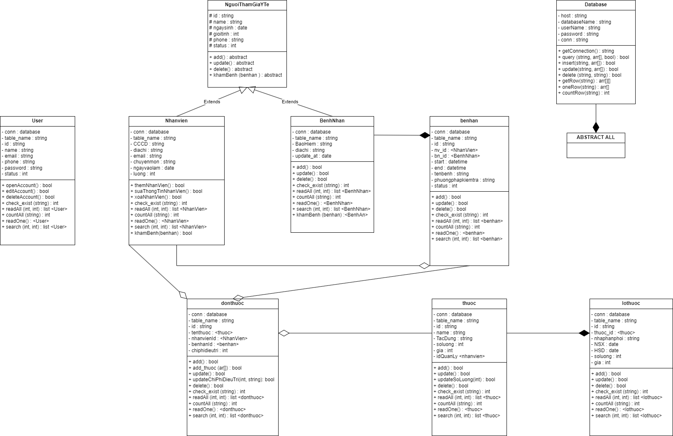
Nhóm: 6 người nghèo
Home
Đề tài
Tiền xử lý
Hiện thực
Kết quả
Tổng kết
Thiết kế mô hình:
Class Diagram: https://tinyurl.com/3uam8afc

Slide 6
Nhóm: 6 người nghèo
Home
Đề tài
Tiền xử lý
Hiện thực
Kết quả
Tổng kết

Slide 7
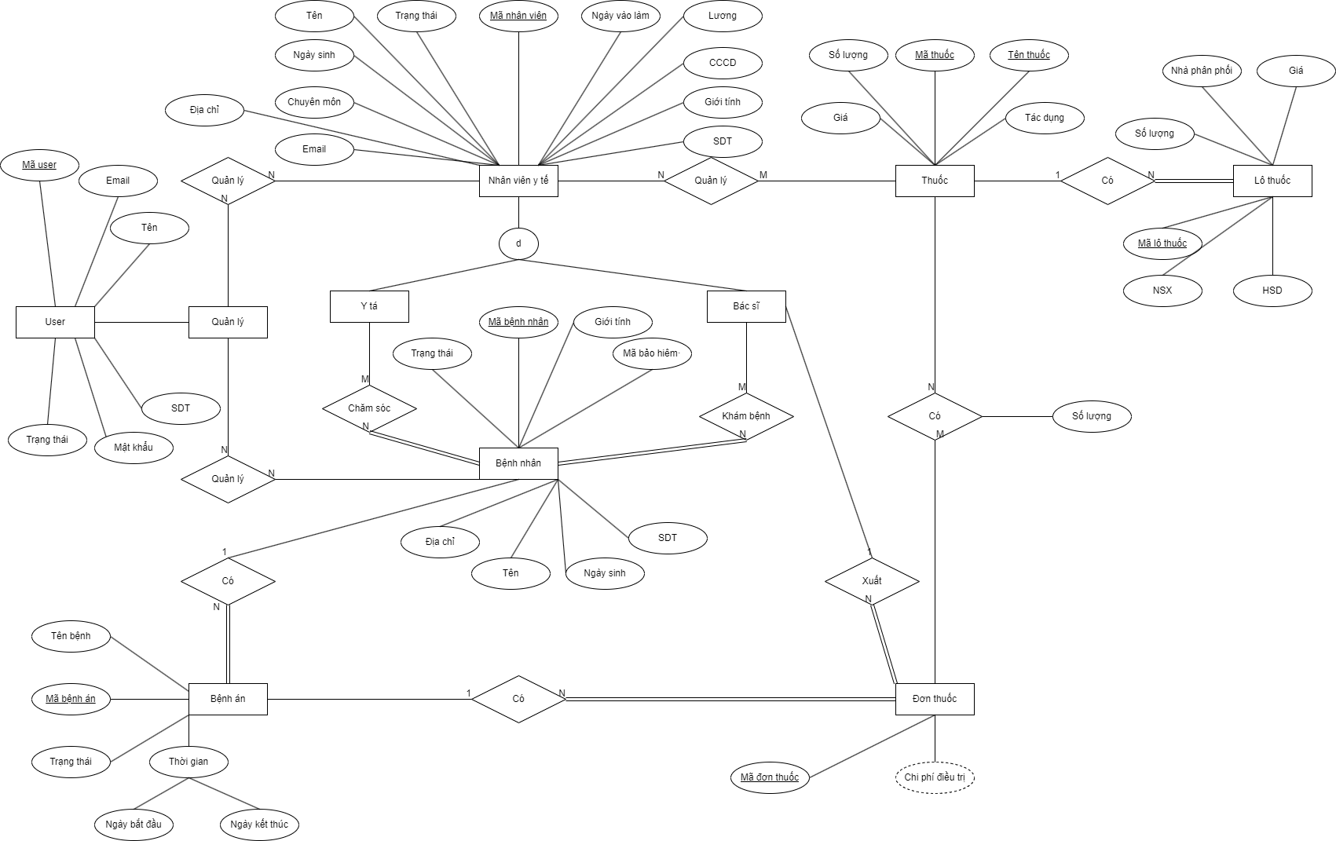
Nhóm: 6 người nghèo
Home
Đề tài
Tiền xử lý
Hiện thực
Kết quả
Tổng kết
Thiết kế mô hình:
(E)ERD:

Slide 8
Nhóm: 6 người nghèo
Home
Đề tài
Tiền xử lý
Hiện thực
Kết quả
Tổng kết

Slide 9
Nhóm: 6 người nghèo
Home
Đề tài
Tiền xử lý
Hiện thực
Kết quả
Tổng kết
Lựu chọn ngôn ngữ hiện thực
BackEnd
php
FrontEnd
html
css
Database
MySQL

Slide 10
Nhóm: 6 người nghèo
Home
Đề tài
Tiền xử lý
Hiện thực
Kết quả
Tổng kết
Quá trình hiện thực:
Hiện thực database và kết nối database
Hiện thực các class
Hiện thực các trang quản lý chính theo yêu cầu đề tài
Hiện thực phần bảo mật (login,...)
Tổng kết backend
Hiện thực frontend
Tổng kết quá trình

Slide 11
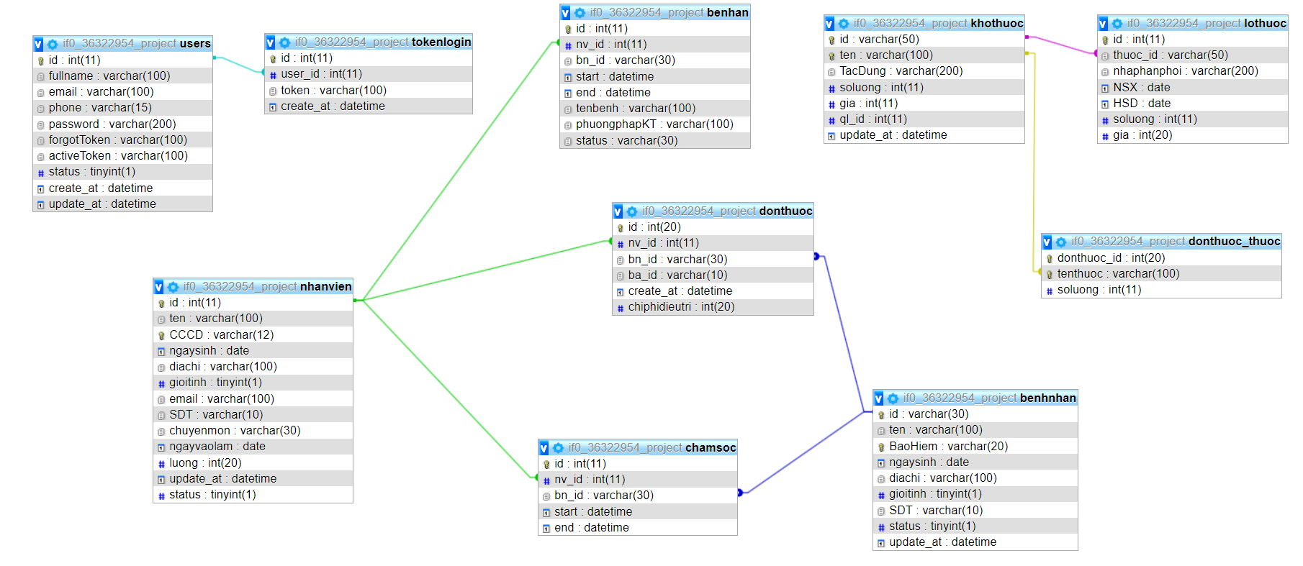
Nhóm: 6 người nghèo
Home
Đề tài
Tiền xử lý
Hiện thực
Kết quả
Tổng kết
Hiện thực database và kết nối database

Slide 12
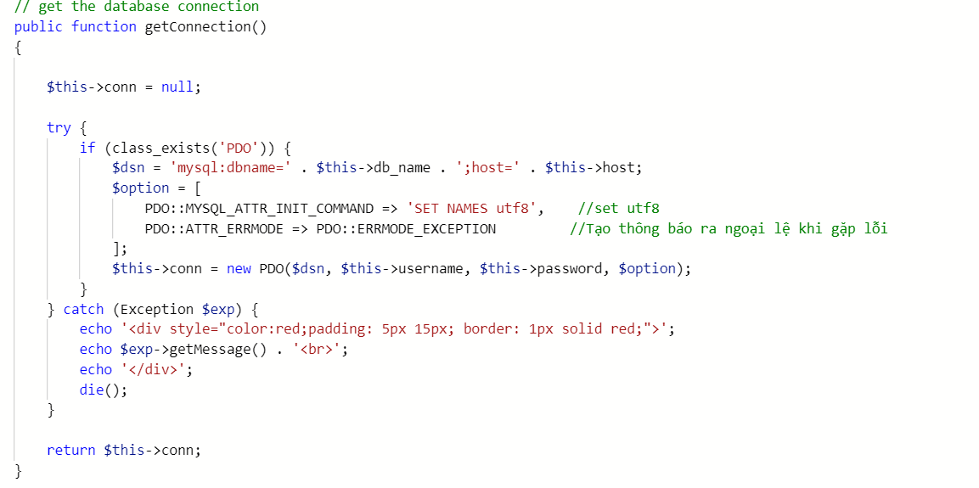
Nhóm: 6 người nghèo
Home
Đề tài
Tiền xử lý
Hiện thực
Kết quả
Tổng kết
Hiện thực database và kết nối database

Slide 13
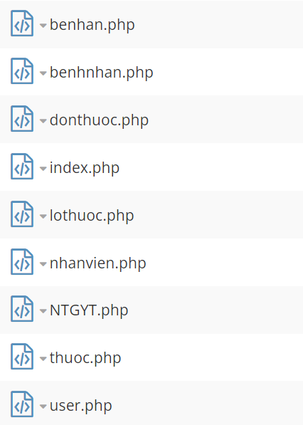
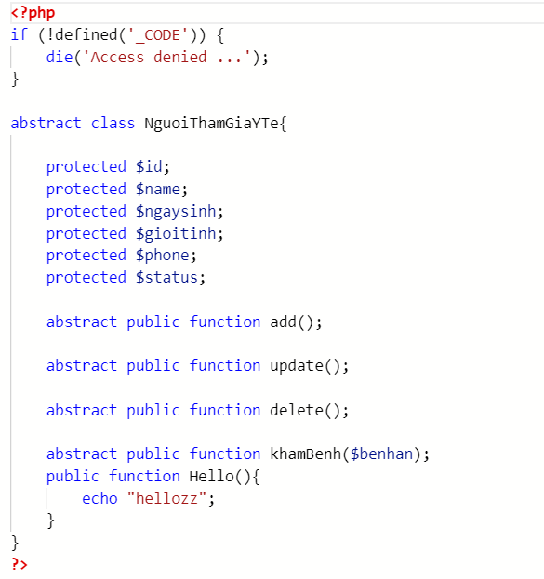
Nhóm: 6 người nghèo
Home
Đề tài
Tiền xử lý
Hiện thực
Kết quả
Tổng kết
Hiện thực các class

Slide 14
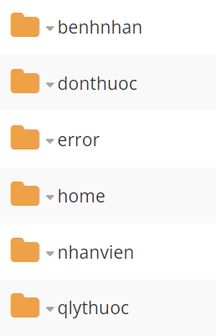
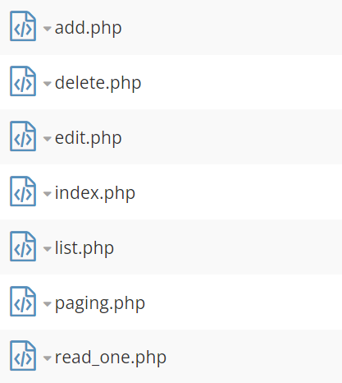
Nhóm: 6 người nghèo
Home
Đề tài
Tiền xử lý
Hiện thực
Kết quả
Tổng kết
Hiện thực các trang quản lý chính theo yêu cầu đề tài

Slide 15
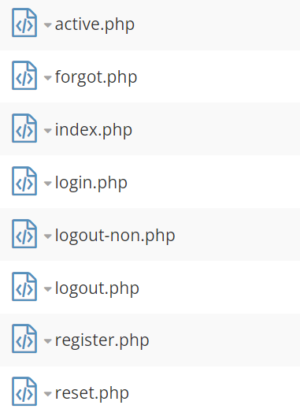
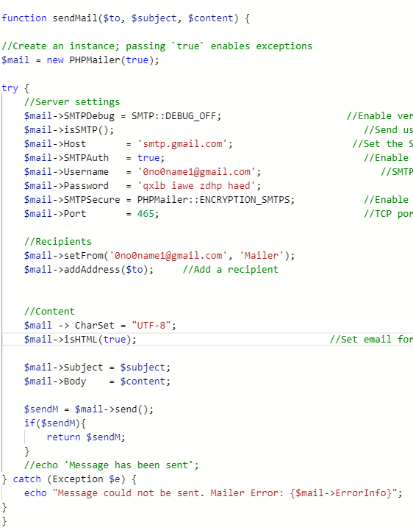
Nhóm: 6 người nghèo
Home
Đề tài
Tiền xử lý
Hiện thực
Kết quả
Tổng kết
Hiện thực phần bảo mật (login,...)

Slide 16
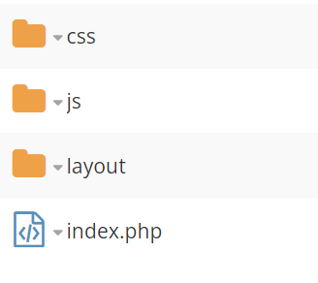
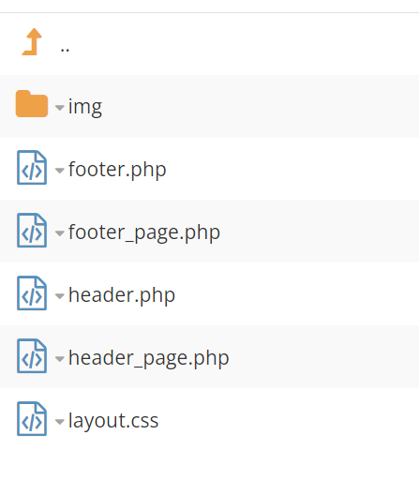
Nhóm: 6 người nghèo
Home
Đề tài
Tiền xử lý
Hiện thực
Kết quả
Tổng kết
Hiện thực frontend

Slide 17
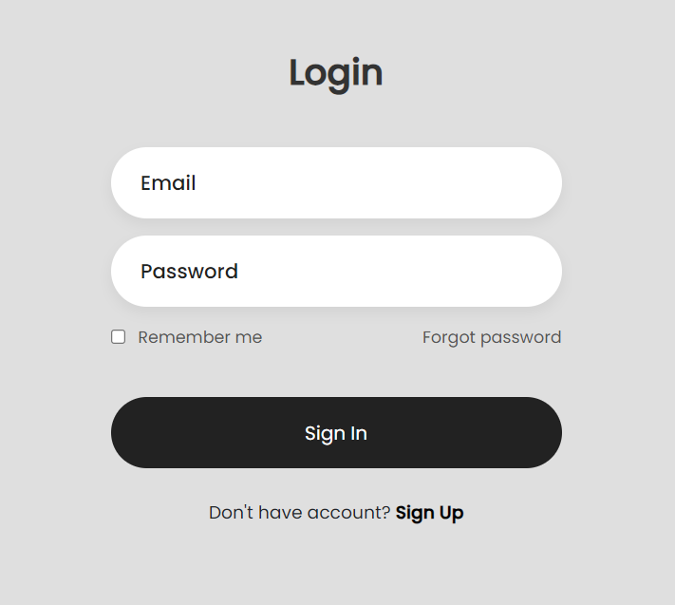
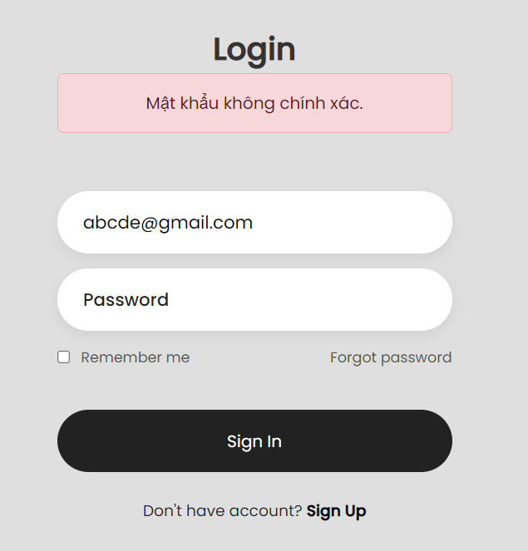
Nhóm: 6 người nghèo
Home
Đề tài
Tiền xử lý
Hiện thực
Kết quả
Tổng kết

Slide 18
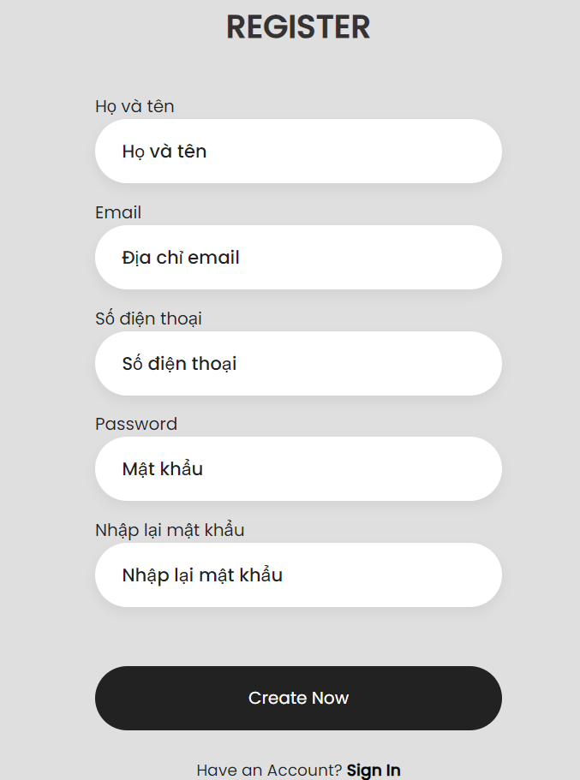
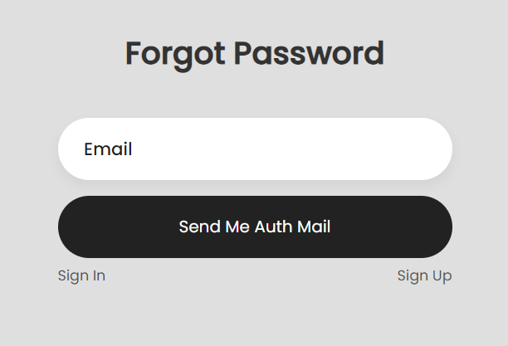
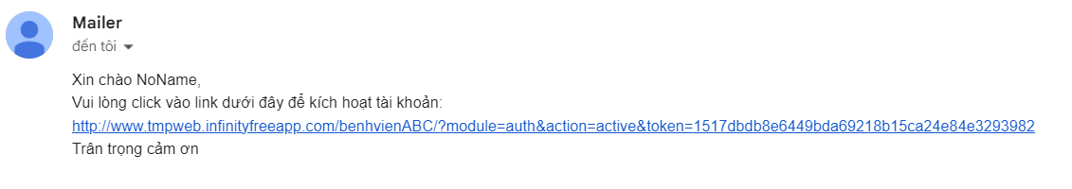
Nhóm: 6 người nghèo
Home
Đề tài
Tiền xử lý
Hiện thực
Kết quả
Tổng kết

Slide 19

Nhóm: 6 người nghèo
Home
Đề tài
Tiền xử lý
Hiện thực
Kết quả
Tổng kết

Slide 20
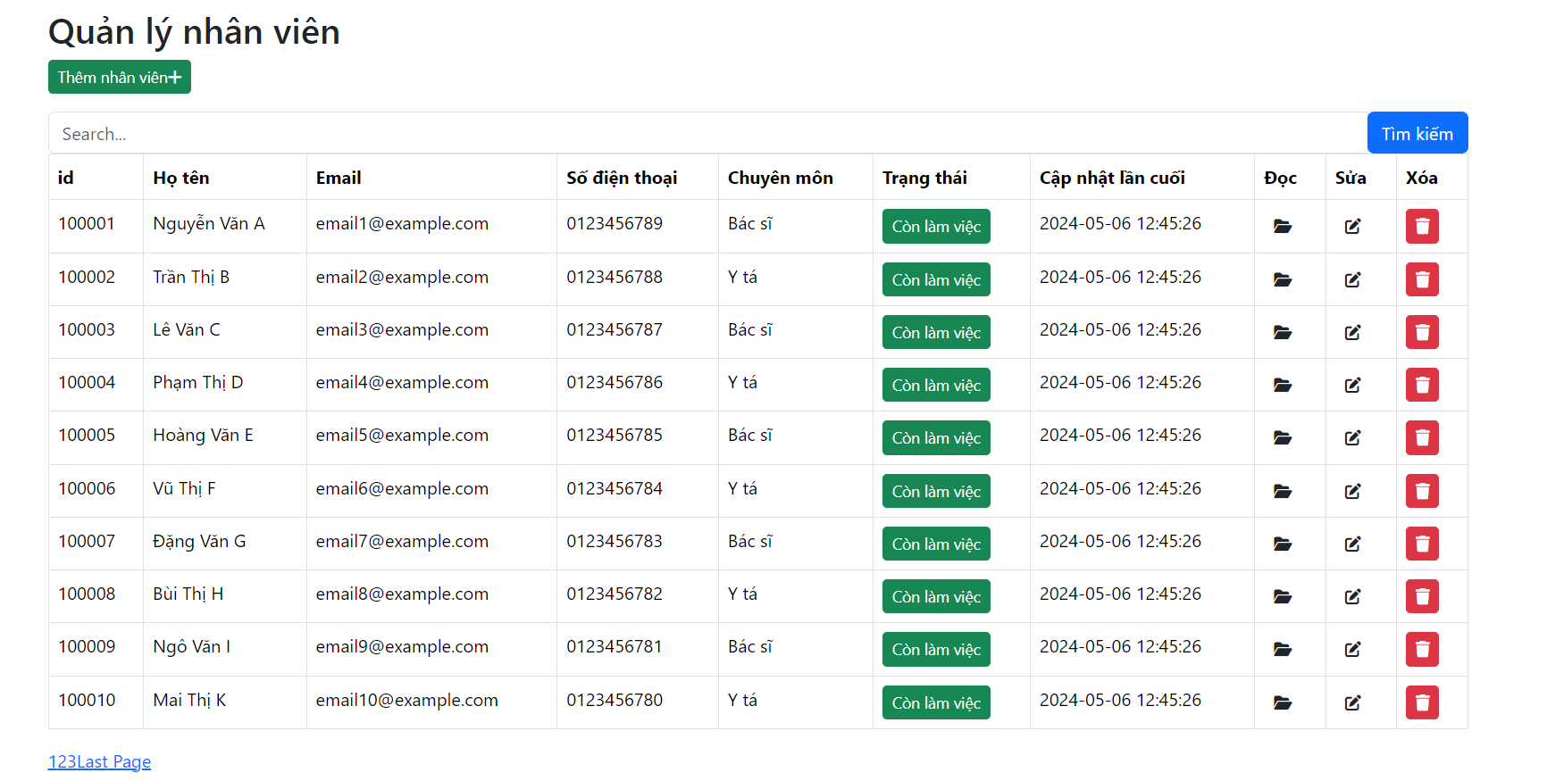
Nhóm: 6 người nghèo
Home
Đề tài
Tiền xử lý
Hiện thực
Kết quả
Tổng kết

Slide 21
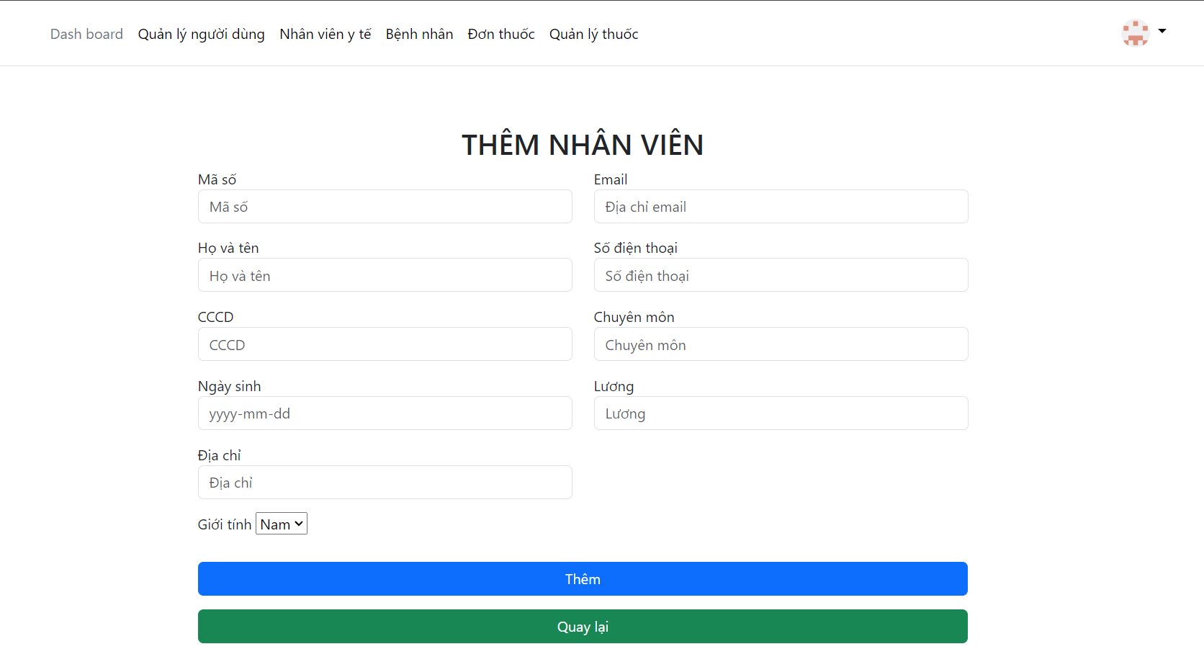
Nhóm: 6 người nghèo
Home
Đề tài
Tiền xử lý
Hiện thực
Kết quả
Tổng kết

Slide 22
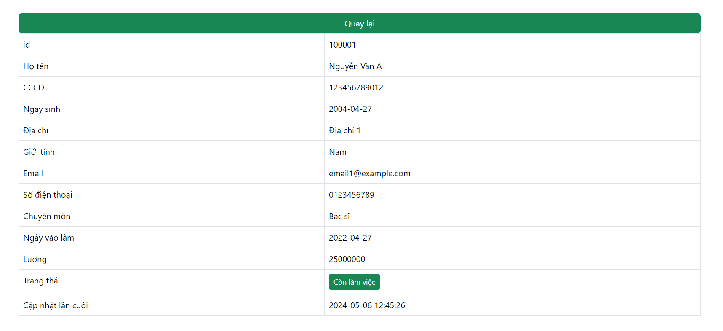
Nhóm: 6 người nghèo
Home
Đề tài
Tiền xử lý
Hiện thực
Kết quả
Tổng kết

Slide 23
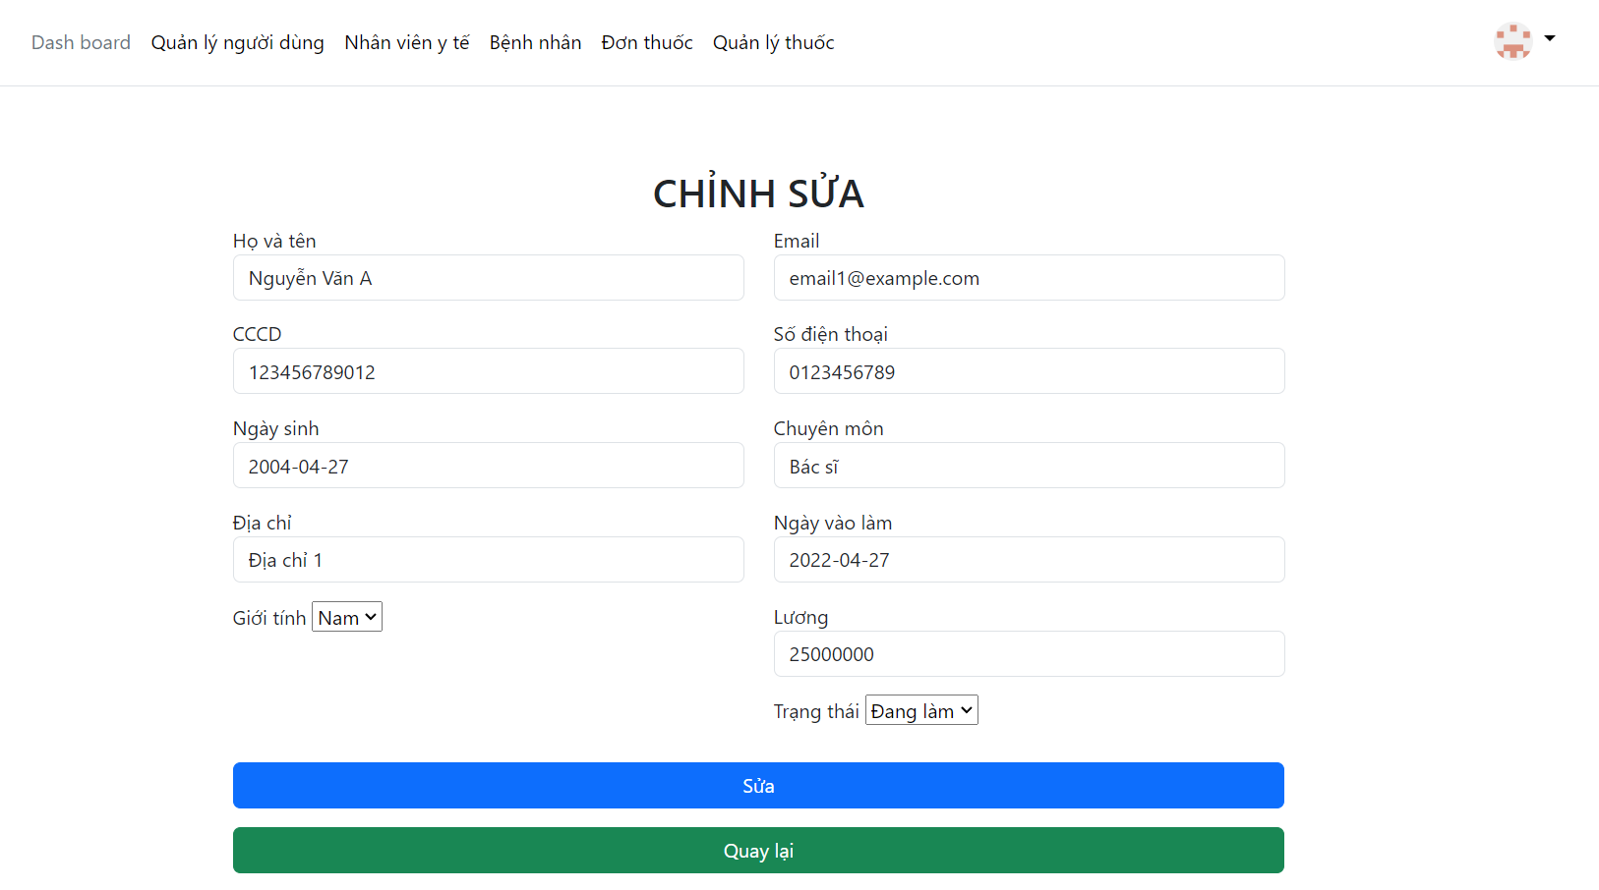
Nhóm: 6 người nghèo
Home
Đề tài
Tiền xử lý
Hiện thực
Kết quả
Tổng kết

Slide 24
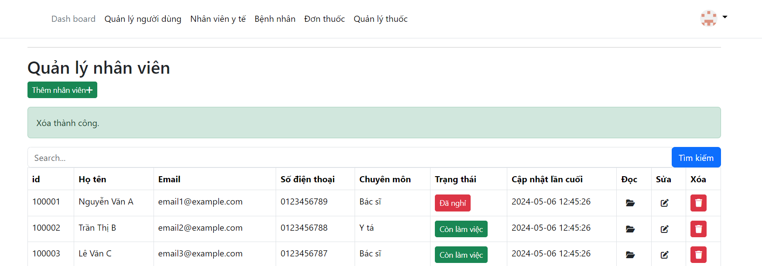
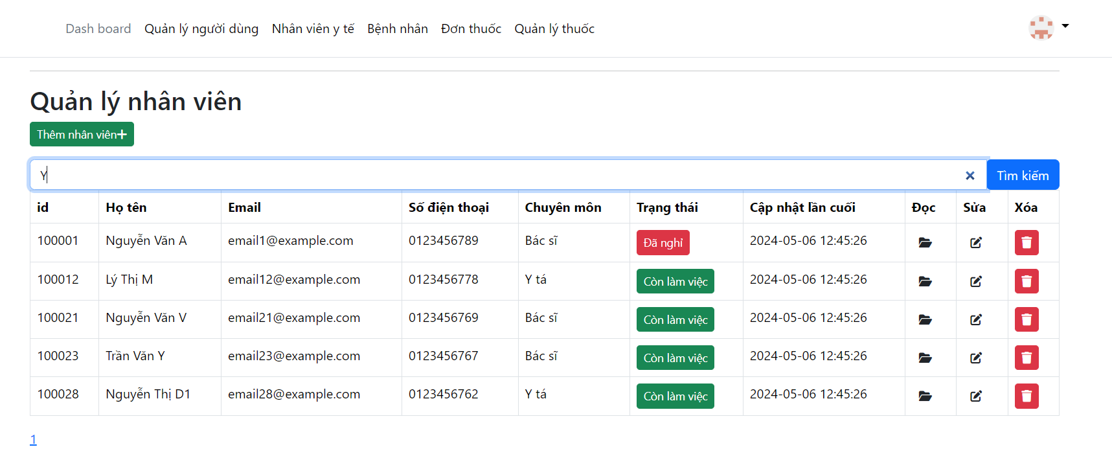
Nhóm: 6 người nghèo
Home
Đề tài
Tiền xử lý
Hiện thực
Kết quả
Tổng kết

Slide 25
Nhóm: 6 người nghèo
Home
Đề tài
Tiền xử lý
Hiện thực
Kết quả
Tổng kết
TỔNG KẾT
Để hoàn thiện một ứng dụng quản lý, cần có nhiều hơn là kỹ năng lập trình. Trong quá trình thảo luận tìm ra giải pháp, chúng em đã gặp phải rất nhiều vấn đề trong giai đoạn thiết kế cơ sở dữ liệu cũng như triển khai làm việc. Từ đó rút ra, mỗi thành viên cần phải có khả năng quan sát, suy luận, tính sáng tạo tốt và am hiểu nhiều ngôn ngữ, nhiều kỹ thuật lập trình khác nhau thì mới có thể thiết kế, tạo ra một ứng dụng quản lý dữ liệu chặt chẽ, bảo mật, đa dạng tính năng và thân thiện với người dùng.

Slide 26
THANKS!

